Slide 1
SEMINÁRIO PRO EPS SUS:
Fortalecendo a Educação Permanente no Mato Grosso do Sul
Governo do Estado de Mato Grosso do Sul
Secretaria de Estado de Saúde
Superintendência Geral de Gestão do Trabalho e Educação na Saúde

Slide 2
SEMINÁRIO PRO EPS SUS:
Força de Trabalho no Mato Grosso do Sul

Slide 3
SEMINÁRIO PRO EPS SUS
A educação permanente é a realização do encontro entre o mundo de formação e o mundo de trabalho, onde o aprender e o ensinar se incorporam ao cotidiano das organizações e ao trabalho. (Política de Educação e Desenvolvimento para o SUS Caminhos para a Educação Permanente em Saúde, 2004)

Slide 4
Aspectos Demográficos e
Sócio-Econômicos
O Estado de Mato Grosso do Sul da região centro-oeste do Brasil é o 6º do país em extensão territorial, população estimada em 2017 segundo o Instituto Brasileiro de Geografia e Estatística (IBGE) era de 2.748.023 habitantes.
Limita-se com cinco estados brasileiros:
Mato Grosso, Goiás, Minas, São Paulo e Paraná.
Limita-se com dois países: Paraguai e Bolívia.

Slide 5
DISTRIBUIÇÃO DA FORÇA DE TRABALHO

Slide 6
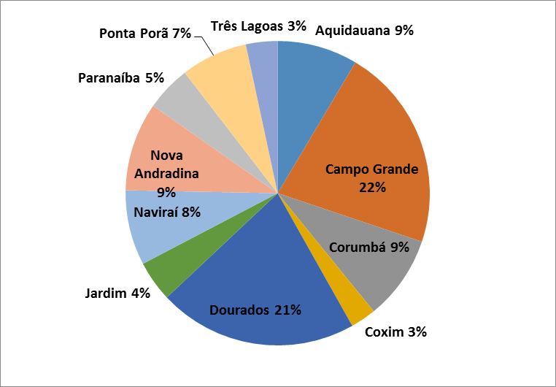
FORMAÇÃO DA FORÇA DE TRABALHO

Slide 7
MUNICÍPIOS
Aquidauana | 911
Aquidauana | 442
Bodoquena | 101
Miranda | 222
Nioaque | 146
Campo Grande | 2304
Camapuã | 116
Chapadão do Sul | 328
Costa Rica | 217
Jaraguari | 87
Maracaju | 193
Nova Alvorada do Sul | 193
Paraíso das Águas | 72
Ribas do Rio Pardo | 234
São Gabriel do Oeste | 282
Sidrolândia | 354
Terenos | 228
Corumbá | 956
Corumbá | 956
Coxim | 289
Alcinópolis | 84
Sonora | 205
Dourados | 2255
Caarapó | 238
Douradina | 38
Dourados | 982
Fátima do Sul | 153
Glória de Dourados | 88
Itaporã | 237
Jateí | 46
Laguna Carapã | 116
Rio Brilhante | 257
Vicentina | 100
Jardim | 462
Bela Vista | 173
Caracol | 94
Jardim | 36
Porto Murtinho | 159
Naviraí | 851
Eldorado | 54
Iguatemi | 135
Juti | 85
Naviraí | 577
Nova Andradina | 1005
Angélica | 116
Batayporã | 65
Ivinhema | 342
Nova Andradina | 427
Novo Horizonte do Sul | 55
Paranaíba | 512
Aparecida do Taboado | 129
Paranaíba | 383
Ponta Porã | 756
Amambai | 281
Antonio João | 127
Aral Moreira | 160
Coronel Sapucaia | 149
Ponta Porã | 39
Três Lagoas | 359
Água Clara | 152
Brasilândia | 102
Selvíria | 105

Slide 8
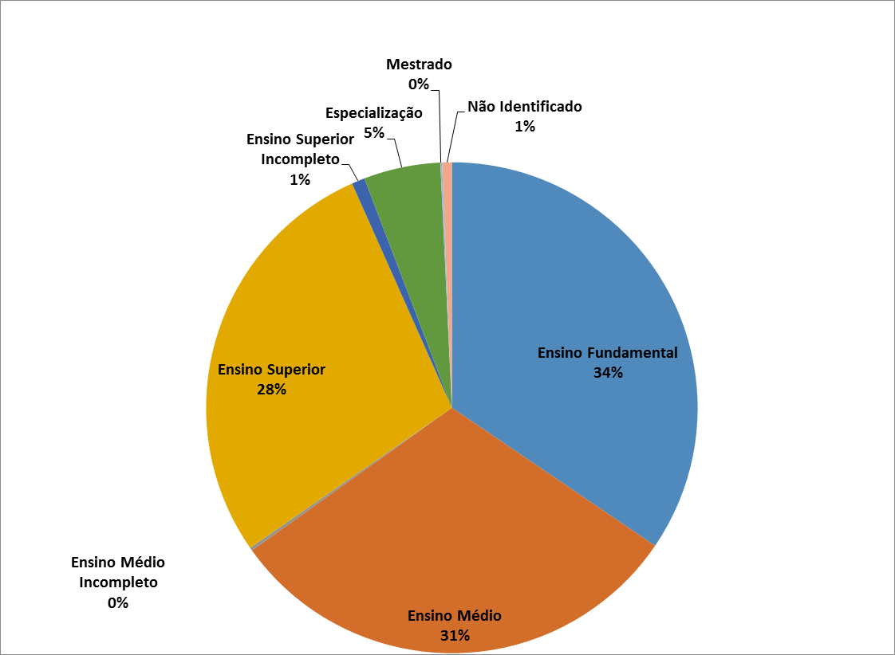
FORMAÇÃO DA FORÇA DE TRABALHO

Slide 9
FORMAÇÃO DA FORÇA DE TRABALHO

Slide 10
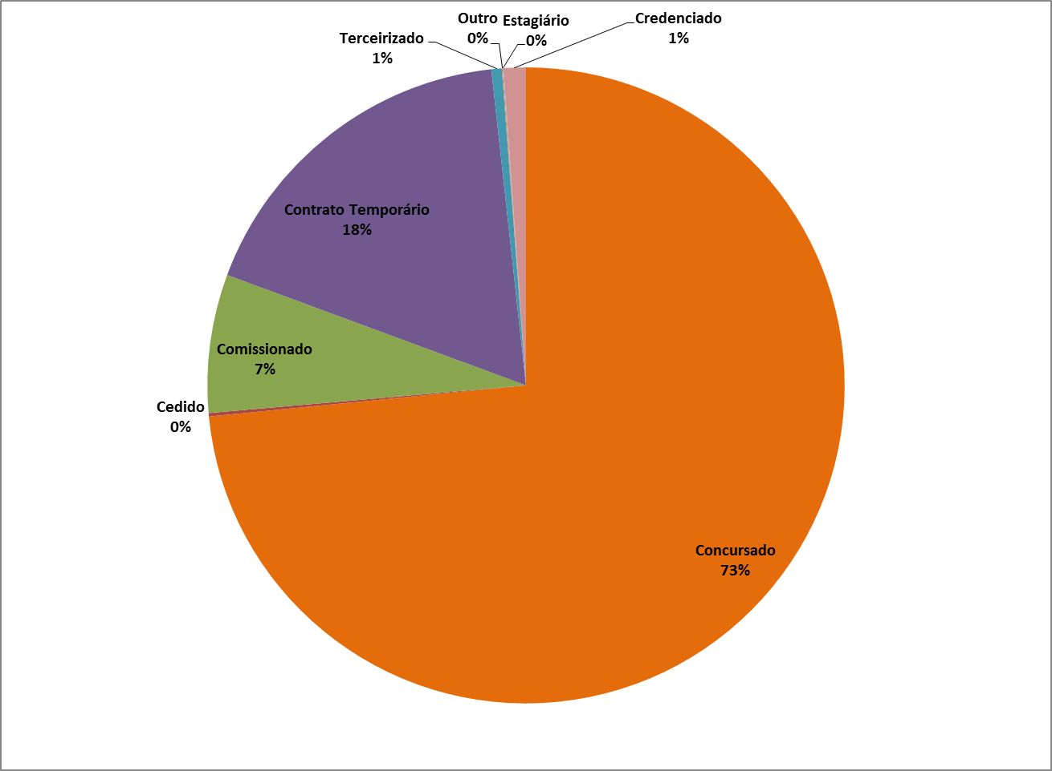
VÍNCULOS DA FORÇA DE TRABALHO

Slide 11
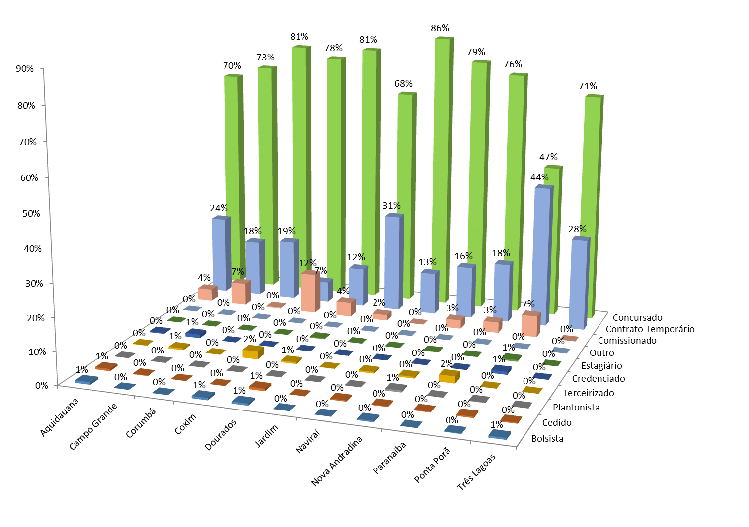
VÍNCULOS DA FORÇA DE TRABALHO

Slide 12
Assim como os pássaros, precisamos aprender a superar os desafios que nos são apresentados, para alçarmos voos mais altos. (Dirk Wolter)

